Slide 1


JOURNÉE CAMPUS OUVERT
26
février
2023
BASE DE DONNÉES
BUT Informatique 1
MOURGUE Clément
MARROT Lucas
Groupe 22 thème 3b
MONTOURO Maxime
S1.05
LAGÜE Théo
1

Slide 2
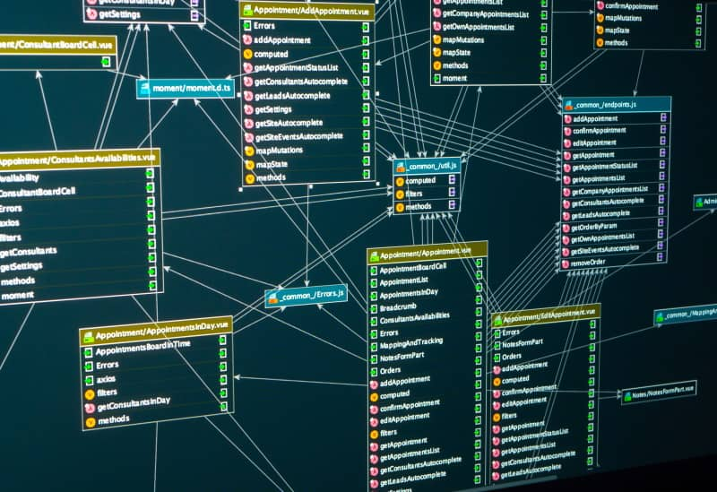

Plan
Définition
Exemple d’utilisation courante
Les débouchés potentiels
Les bases de données à l’IUT au S1
2

Slide 3
Définition
Que sont les bases de données ?
Conception
Manipulation
Avec quels outils ?
3

Slide 4
Définition
Que sont les bases de données ?
Permet de stocker, consulter et manipuler des données de natures différentes plus ou moins reliées entre elles.
4

Slide 5
Définition
Conception
Des questions :
- Quelles informations?
- Dimensions ?
- Comment les relier ?
Modélisation
5

Slide 6
Définition
Manipulation
Des requêtes :
- Création de tables
- Insertion de données
dans une table
- Sélectionner des informations
à consulter
6

Slide 7

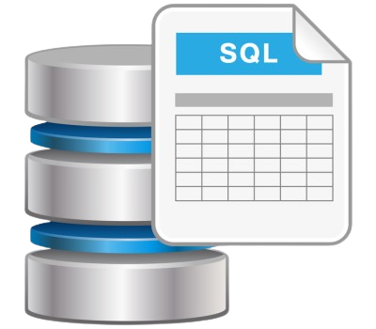


Définition
Avec quels outils ?
Différents environnements et langages
SQL
PAR EXEMPLE
Langage :
Environnement :
ou
7

Slide 8
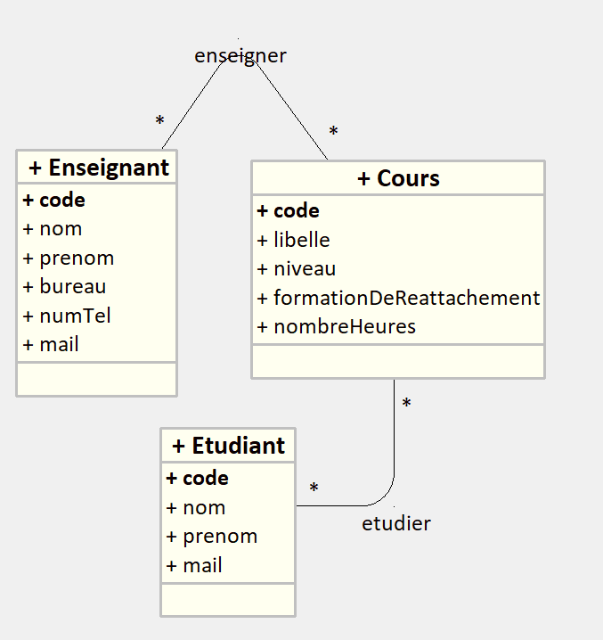
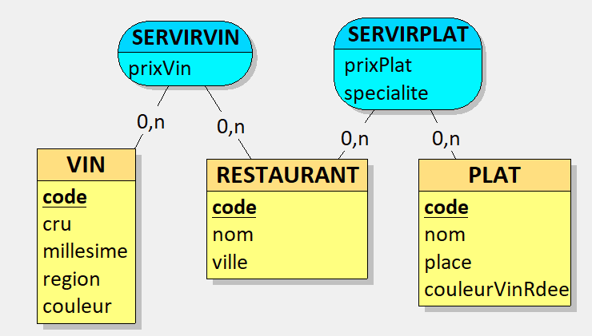
Exemple d’utilisation courante
Base de données d ’un lycée
Exemple d’une base de données vue en classe :
Des enseignants et des cours donnés à des étudiants
Des restaurants servant des vins et des plats
8

Slide 9
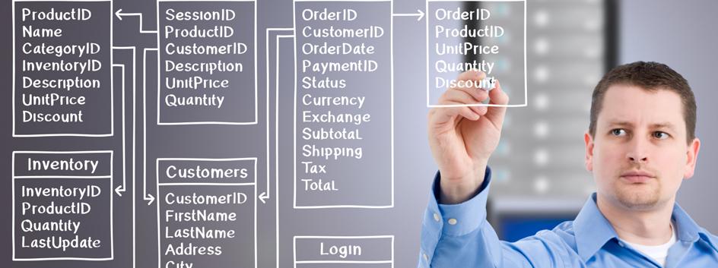


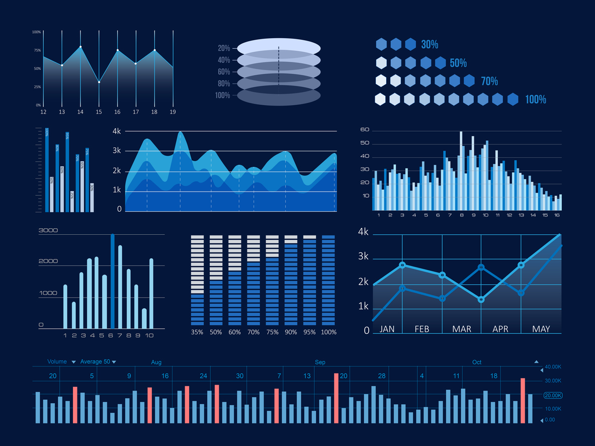
Les débouchés potentiels
Administrateur de bases de données
Des domaines :
- Data Science
- Big Data
- Dataviz
- Datagouv
9
Notes:
Administrateur de bases de données : L'administrateur de base de données est le garant des milliers d'informations stockées dans les bases de données d'une entreprise. Il en assure la disponibilité, la qualité et la sécurité.
Data Science : Science des données, intégrer de l’intelligence dans le traitement de la donnée.
Big Data : Socle technologique pour valoriser la donnée, sert à traiter un très grand nombre d’informations
Dataviz : Restitution, transforme la donnée pour la rendre accessible (améliore la prise de décision)
Datagouv : Centralisé la donnée

Slide 10
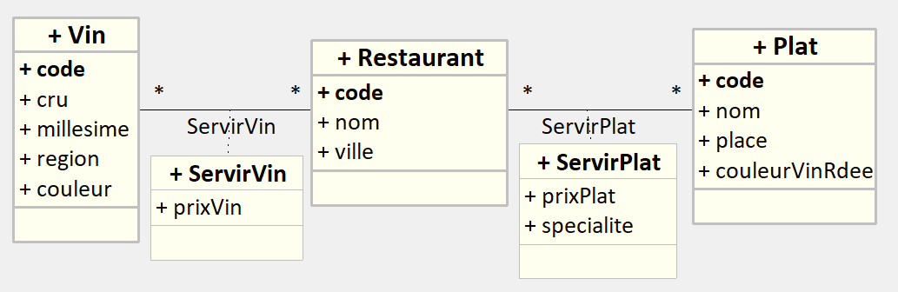
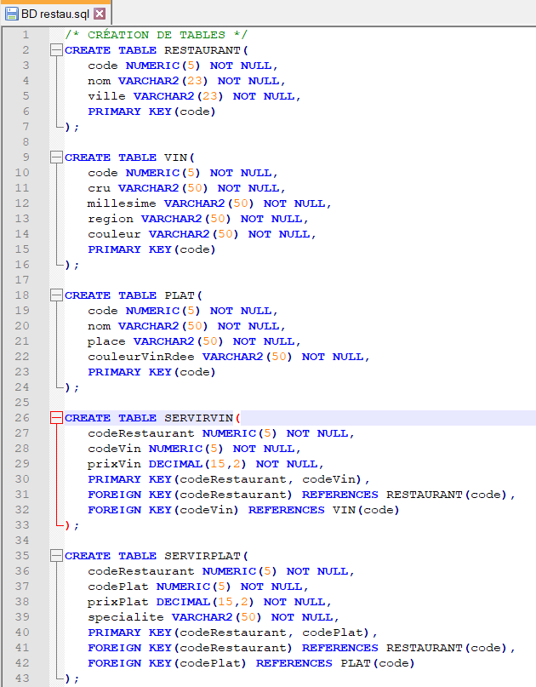

Les bases de données à l’IUT au S1
Diagramme de classe UML
Conception
Conceptuel
MCD de Merise
Logique
RESTAURANT(code, nom, ville) VIN(code, cru, millesime, region, couleur) PLAT(code, nom, place, couleurVinRdee)
SERVIRVIN(#codeRestau, #codeVin, prixVin)
SERVIRPLAT(#codeRestau, #codePlat, prixPlat, specialite)
Physique
Manipulation
!!! Attention !!!
Ne pas oublier d’insérer des données
SQL avec Oracle
10

Slide 11

Conclusion
Merci de votre attention
11

Slide 12

DES QUESTIONS ?
Démo ?
12

Slide 13
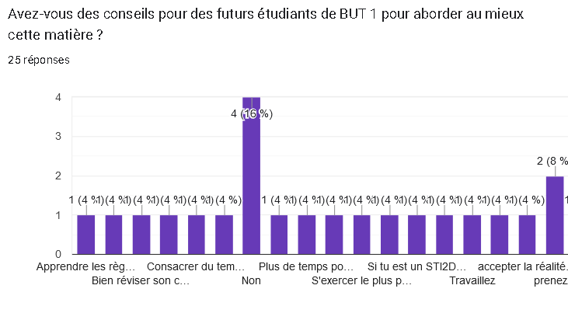
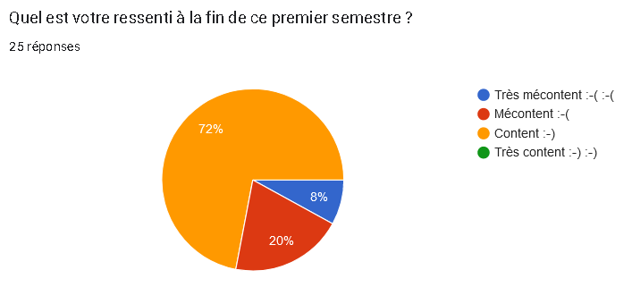
DES INFOS SUPPLÉMENTAIRES
1ères années

Slide 14
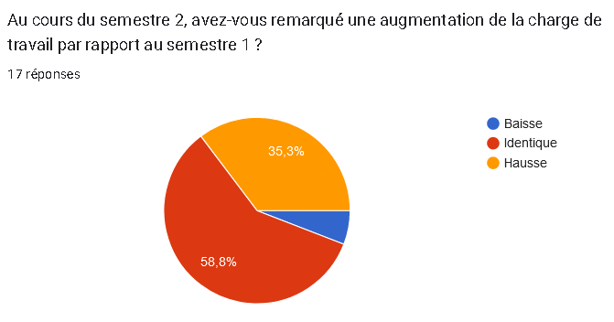
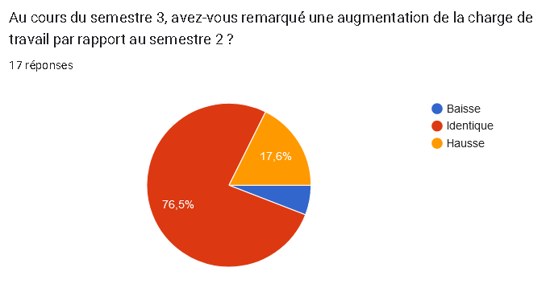
DES INFOS SUPPLÉMENTAIRES
2èmes années

Slide 15
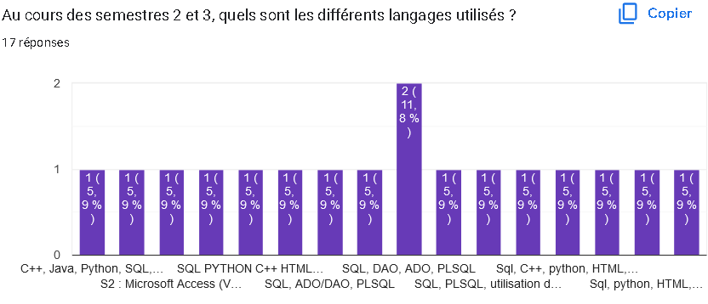
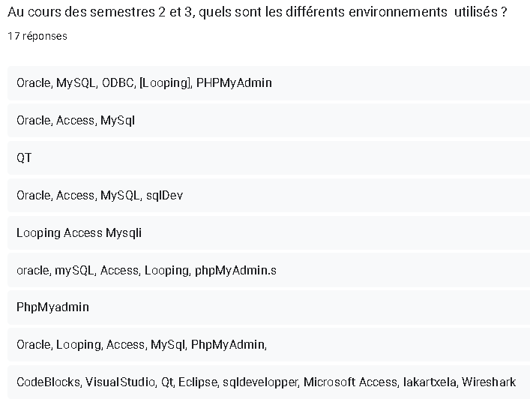
DES INFOS SUPPLÉMENTAIRES
2èmes années

Slide 16
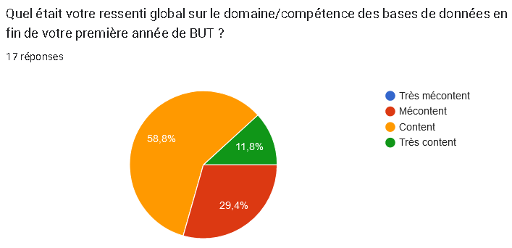
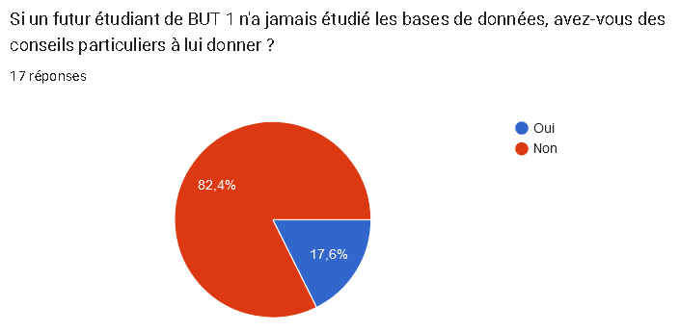
DES INFOS SUPPLÉMENTAIRES
2èmes années

Slide 17
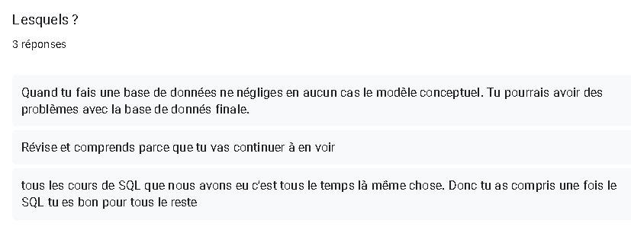
DES INFOS SUPPLÉMENTAIRES
2èmes années

